Slide 1
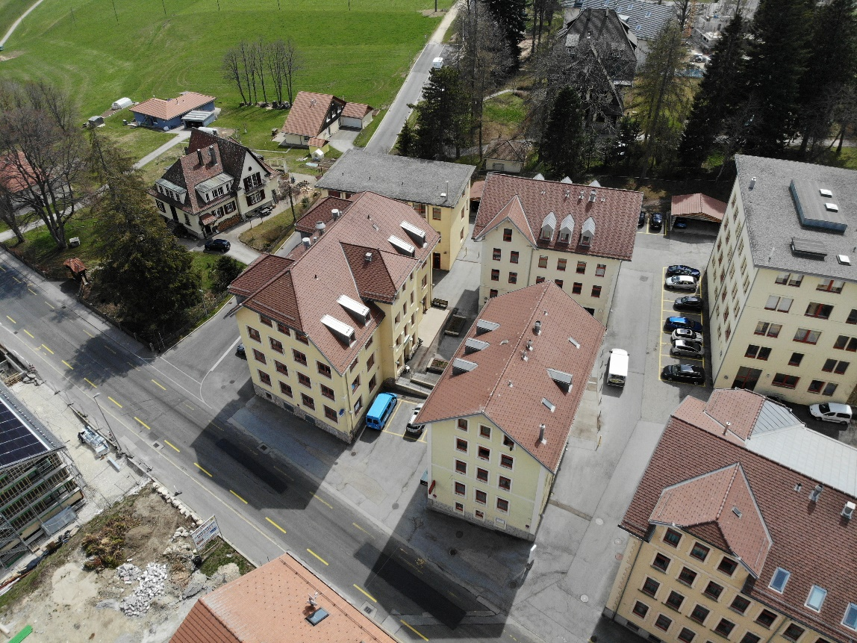
Cabinet des Alpes

Slide 2
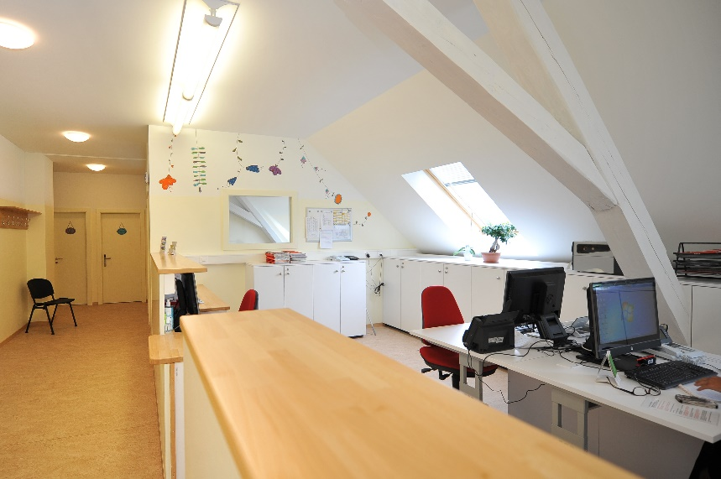
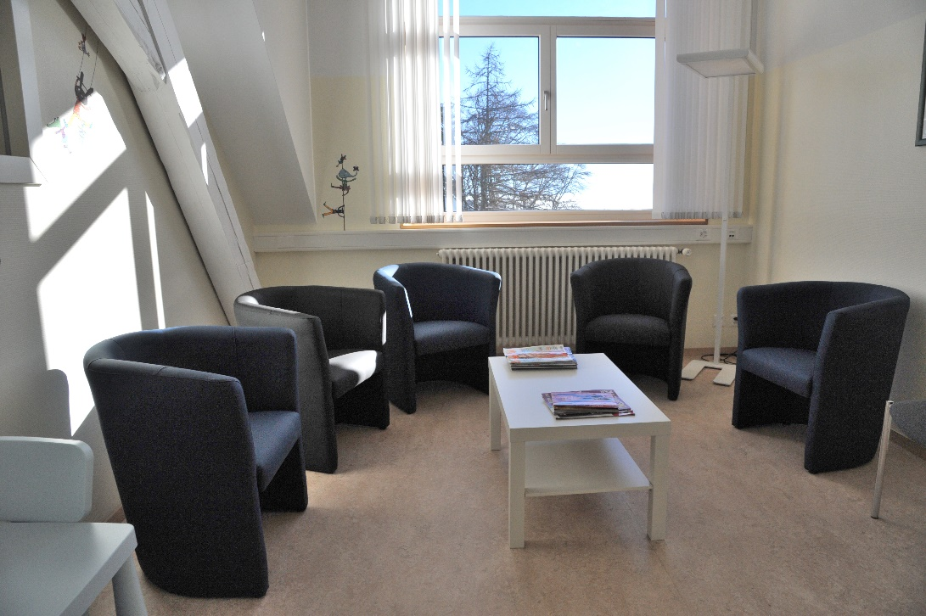

Slide 3
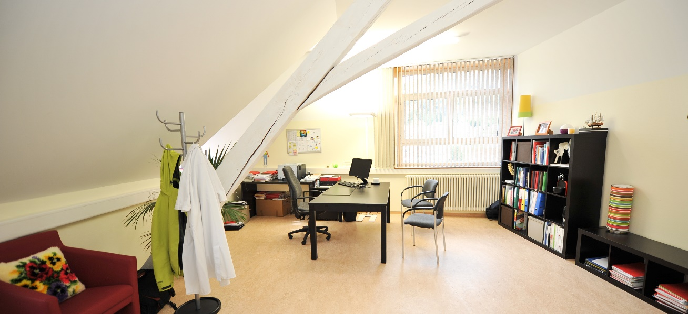
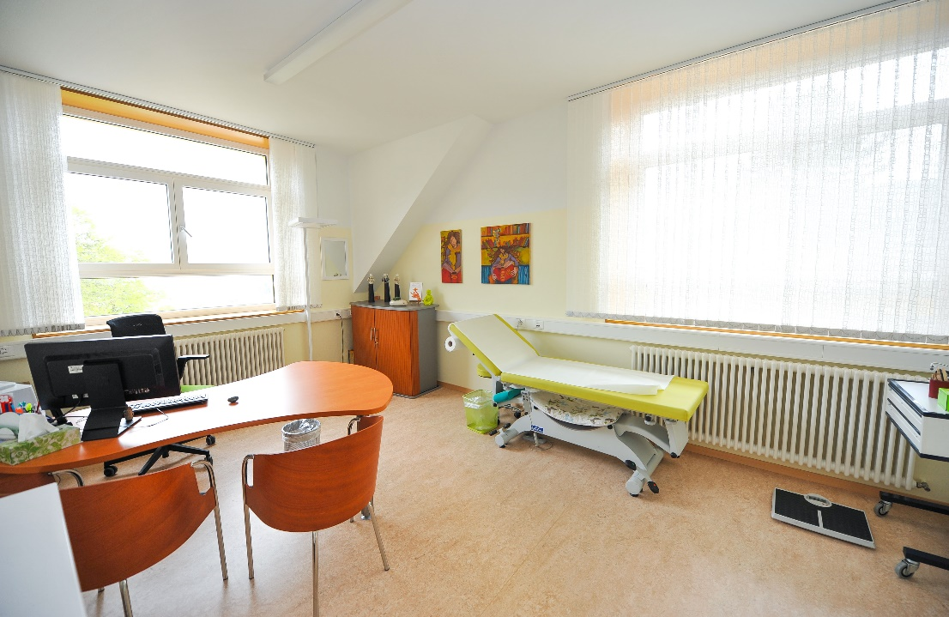

Slide 4
Compétences interdisciplinaires de premier recours
Consultation de médecine Interne Générale /médecins de famille
Consultations de psychiatrie
Consultation de gynécologie
Consultation d’ergothérapie
Consultation infirmière d’accompagnement éducatif en diabétologie
Bilan et suivi diététique

Slide 5
Psychaitrie
Collaboration avec le SPN
Consultation 20% niveau CDC par l’UAP
Supervision Dr Weber
Nouvelle consultation d’un psychiatre indépendant
Dr Aref Azam 20%
FMH psychiatrie et psychogériatrie
Consultation de pédopsychiatrie 10%

Slide 6
Gynécologie
Dre Seraina Lerch
20% Gynécologue indépendant
Proximité immédiate avec le CMS et les appartements protégés
Autres
Diététicienne
Ergothérapeute
ID en diabétologie

Slide 7
Collaboration avec les différents services du RSBJ
Radiologie
Laboratoire
Hospitalisation dont RGA
Policlinique
Urgences
Avis spécialisés des médecins spécialisés du RSBJ et des Médecins chefs

Slide 8
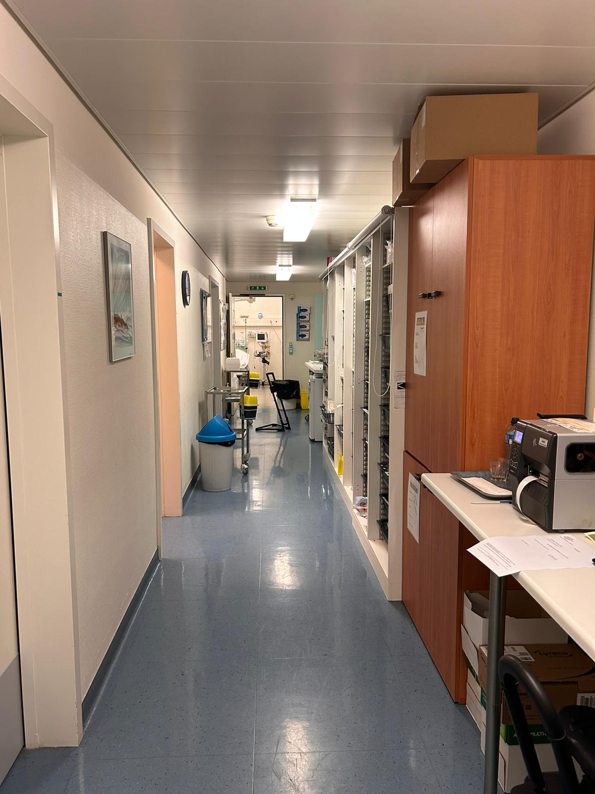
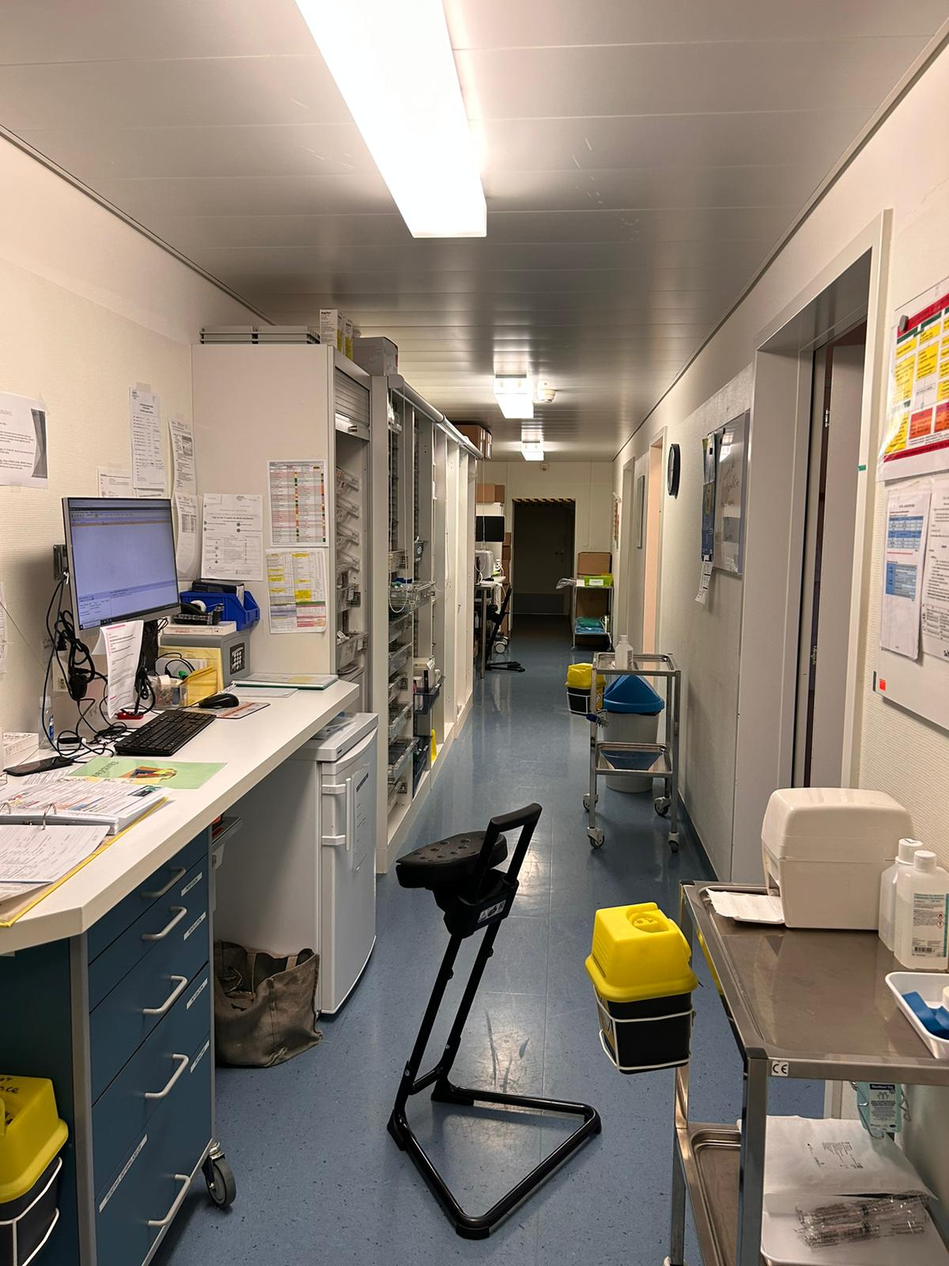

Slide 9
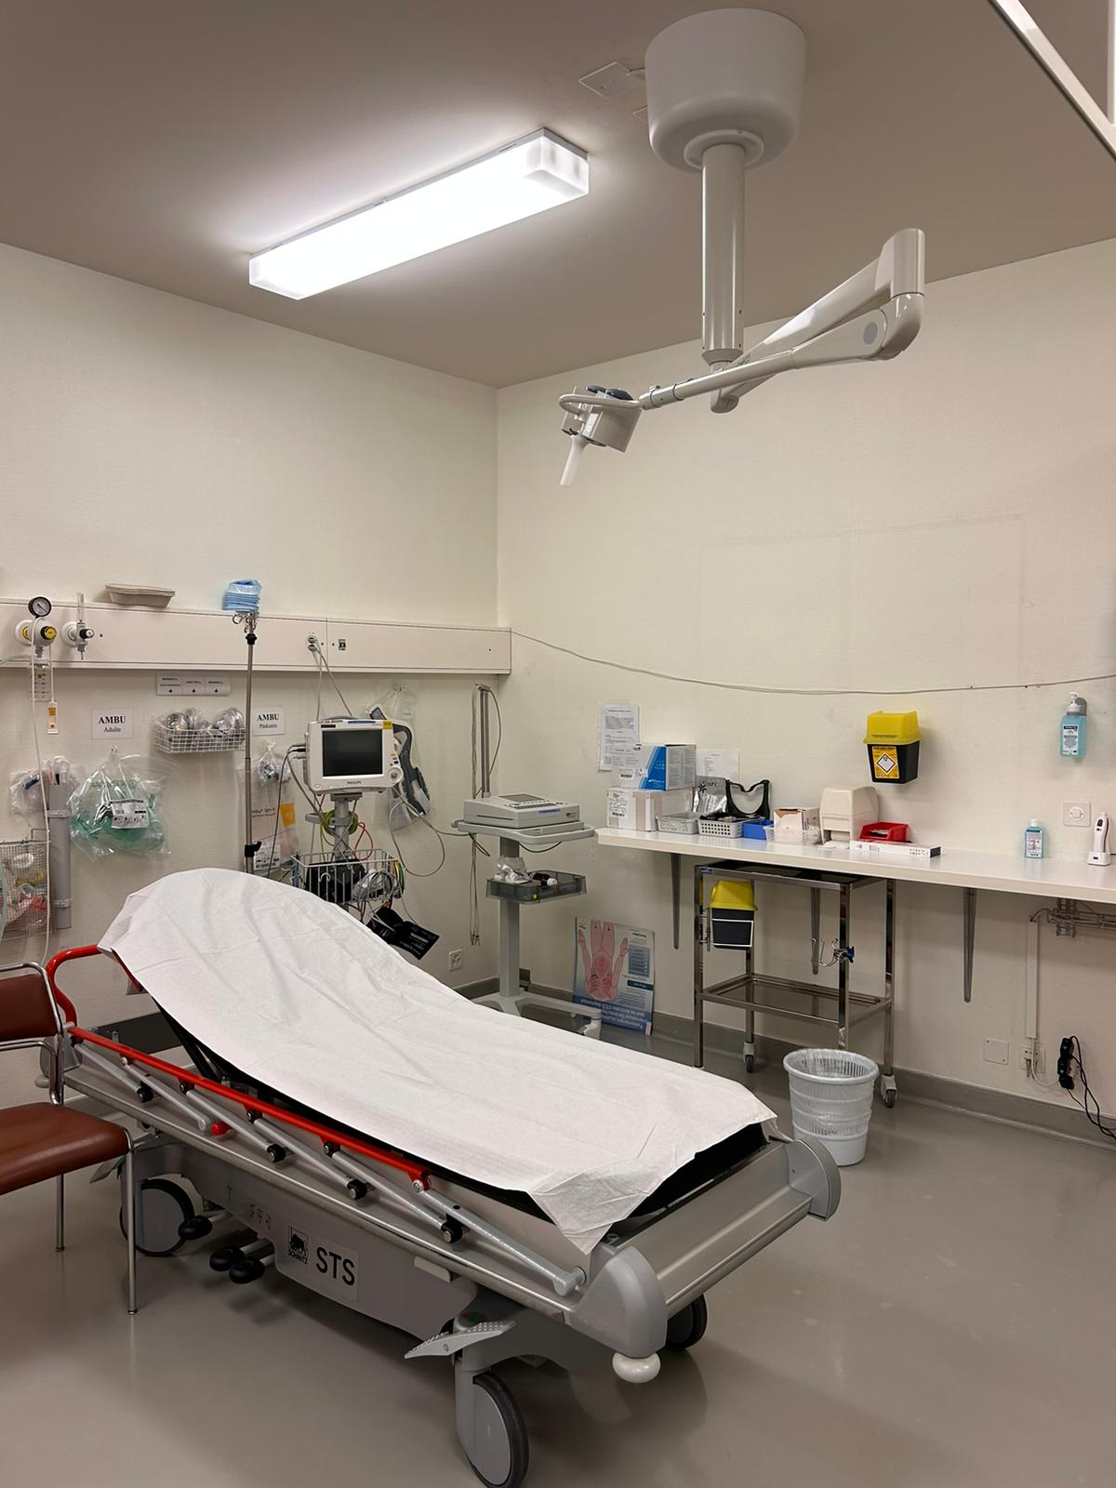
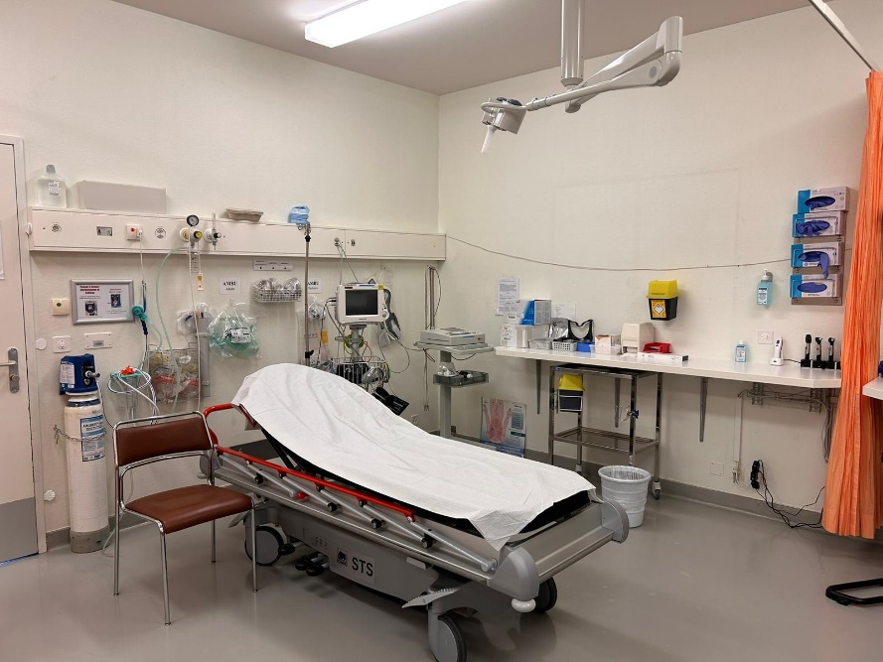

Slide 10
Modalités de collaboration très flexibles
Indépendant
Salarié
Mixte
% hospitalier (policlinique et ou urgence)

